Slide 1
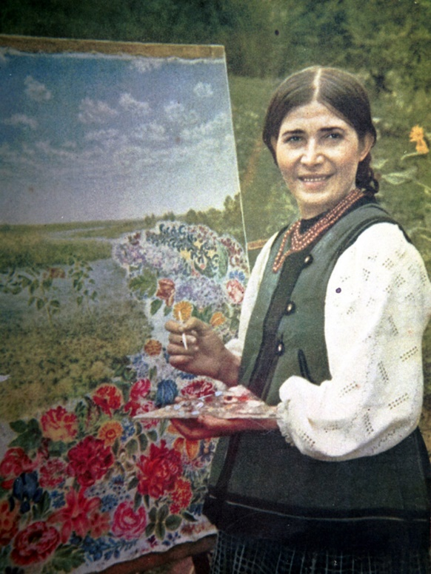
Я досліджую світ
1 клас
людина і світ
Урок 54
Ким славетна Україна?

Slide 2
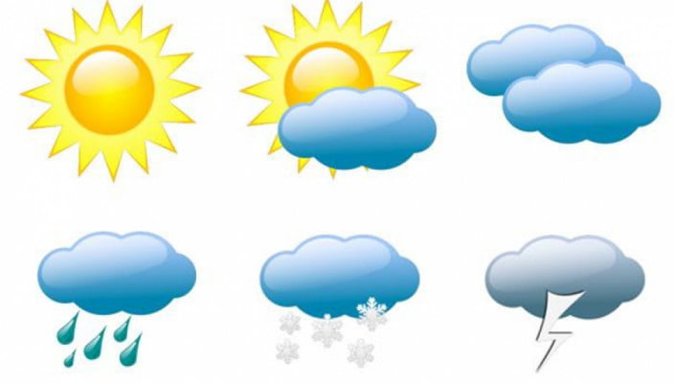
Налаштування на урок
Визнач свій настрій на початку уроку
Ось дзвінок сигнал подав —
До роботи час настав.
Тож і ми часу не гаймо,
А урок свій починаймо.
Сонячно
Хмарно
Похмуро
Дощить
Сніжно
Грізно

Slide 3
Вправа «Синоптик»
Ясно хмарно похмуро
дощ гроза сніг
Яка зараз пора року?
Який стан неба?
Яка температура повітря?
Який місяць?
Чи були протягом доби опади?
Яке число?
Погода вітряна чи безвітряна?
Який день тижня?

Slide 4
Слово вчителя
Пригадай, чим славиться Україна?
Нам з вами пощастило народитися і жити на чудовій, родючій землі у незалежній державі Україні. Наша Батьківщина подарувала світу багато видатних особистостей. З поміж них: мислителі, державні діячі, композитори, винахідники, художники й художниці, письменники й письменниці.

Slide 5
Запам’ятай
Велич кожної країни в людях, які в ній живуть. І особливо в тих, хто зробив значний внесок в історії, культурі, науці, спорті. Їхні досягнення змінили наше життя на краще.
Пригадай. Яких славетних українців ти знаєш?
Чим вони прославили Україну?

Slide 6
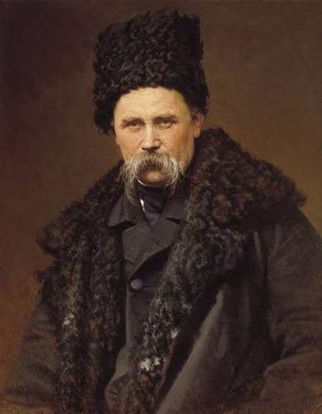
Досягнення видатних українців.
Тарас Шевченко
Національний герой і символ України.
Діяч українського національного руху. Талановитий український художник, поет.
Поезія Шевченка, зокрема збірка «Кобзар», зачаровує, будить прагнення до волі, національну гідність українців.
Хто такий кобзар?

Slide 7
Тарас Шевченко
Сонце гріє, вітер віє
З поля на долину,
Над водою гне з вербою
Червону калину,
На калині одиноке
Гніздечко гойдає.
А де ж дівся соловейко?
Не питай, не знає.
Кобзар — це український народний співець і музикант. Кобзарі були творцями, хранителями і передавачами історичних пісень, дум. Ними часто ставали покалічені в боях козаки, які мали музичний хист, або ті, які вже за віком не могли воювати. Іноді вони були сліпі.

Slide 8
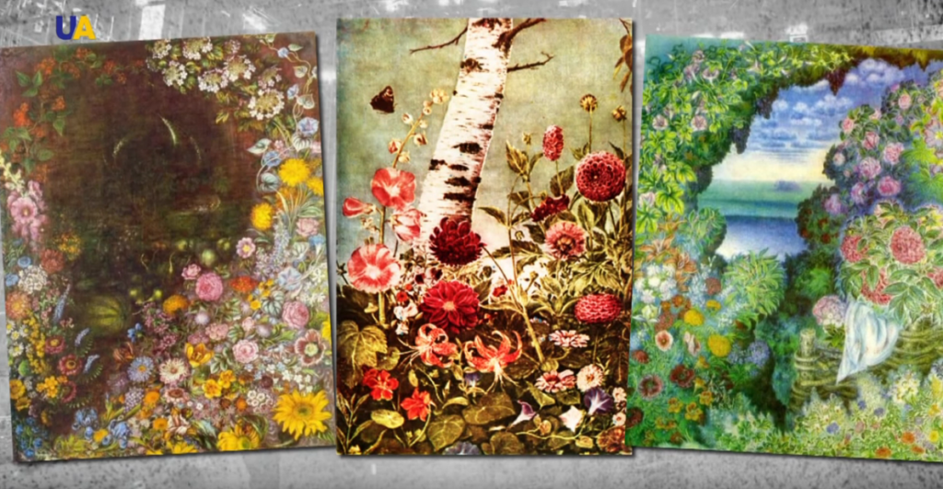
Розглянь картини видатної української художниці Катерини Білокур
Спробуй придумати назви до цих картин

Slide 9
Катерина Білокур
Українська художниця. Майстриня декоративного живопису. Входить до переліку найвідоміших жінок давньої та сучасної України.
Яке враження на тебе справили картини художниці?

Slide 10
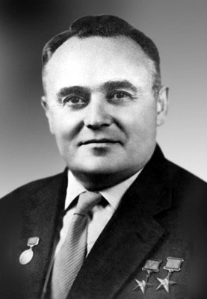
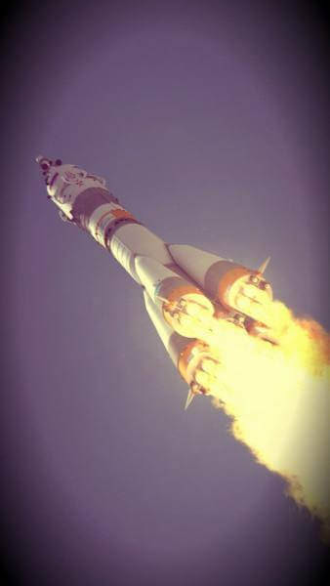
Досягнення видатних українців.
Сергій Корольов
Український радянський вчений у галузі ракетобудування та космонавтики.
Конструктор вважається основоположником практичної космонавтики.

Slide 11
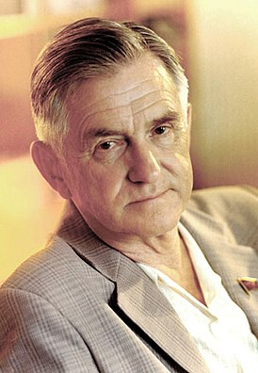
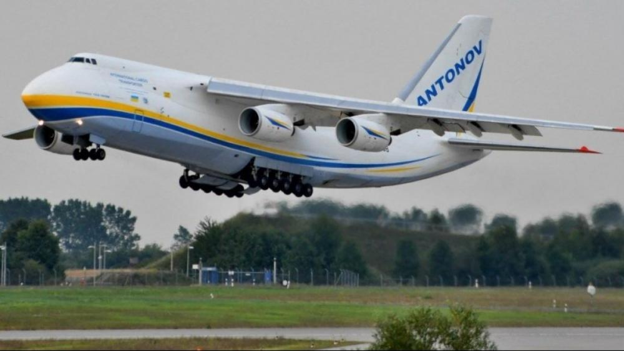
Досягнення видатних українців.
Олег Антонов
Літакобудівельник, один із провідних авіаконструкторів. Доктор технічних наук, академік.
Літак «Антей» встановив 41 світовий авіаційний рекорд

Slide 12
Сьогодні
21.01.2024
Фізкультхвилинка

Slide 13
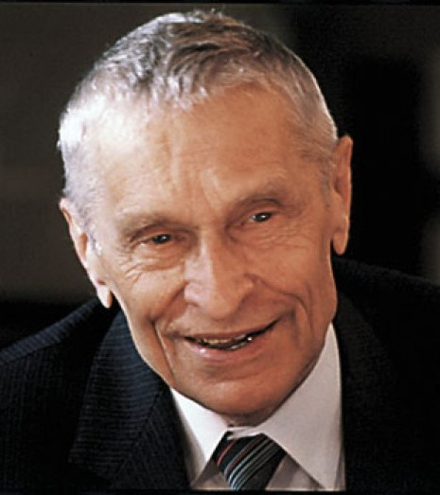
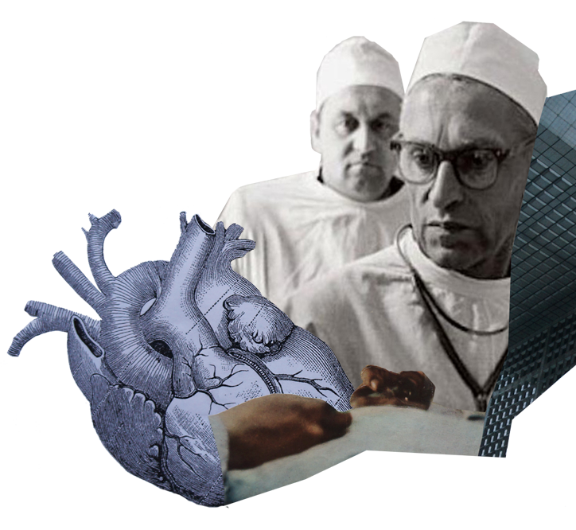
Досягнення видатних українців.
Микола Амосов
Хірург-кардіолог, один із основоположників легеневої й серцевої хірургії в Україні та СРСР, біокібернетик. Засновник і керівник Інституту серцево-судинної хірургії в Києві.
Сконструював кілька унікальних медичних приладів. Уперше в світі запровадив протитромбічні протези серцевих клапанів, розробив апарати штучного кровообігу.

Slide 14
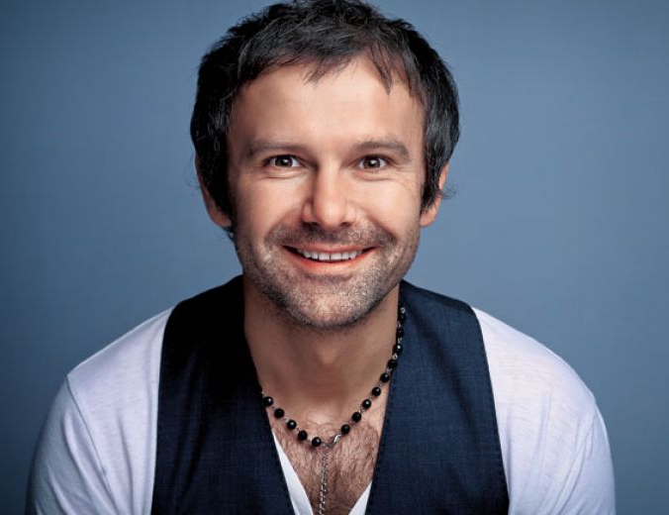
Досягнення видатних українців.
Святослав Вакарчук
Музикант, вокаліст, лідер рок –гурту «Океан Ельзи», композитор, громадський діяч. Заслужений артист України, кандидат фізико – математичних наук. Святослав входить до першої сотні найвідоміших і найвпливовіших людей України.

Slide 15
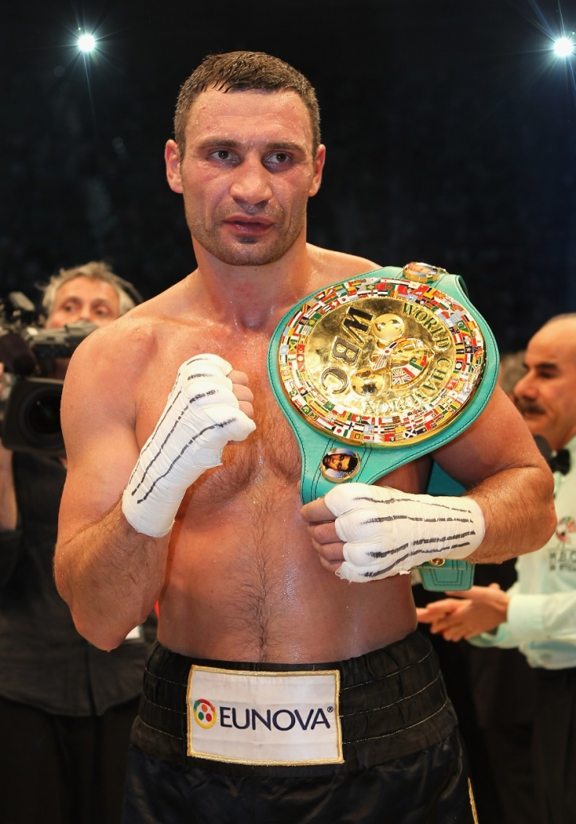
Досягнення видатних українців.
Віталій Кличко
Український боксер, чемпіон світу з боксу у важкій ваговій категорії. Єдиний боксер, якому вручили пояс «Вічного» чемпіона світу у важкій вазі.

Slide 16
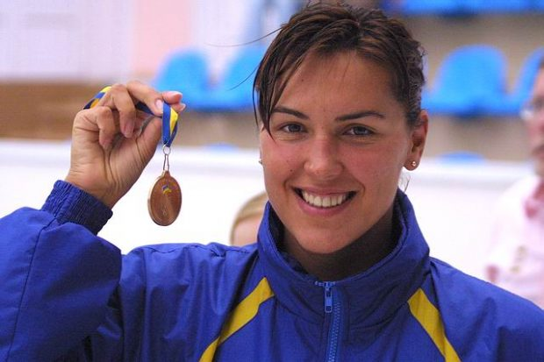
Досягнення видатних українців.
Яна Клочкова
Чотириразова олімпійська чемпіонка з плавання. Яна встановила світовий рекорд на 400 метрів та рекорд Європи на 200 метрів з комплексного плавання.

Slide 17
Розкажи
Яких видатних українців сучасності ти знаєш?
Нещодавно в нашій країні проходило опитування людей за темою «Кого ви вважаєте видатними українцями?».
Якби ти взяв участь у цьому опитуванні, кого б із видатних українців ти записав до книги імен «100 видатних українців»? Чому?

Slide 18
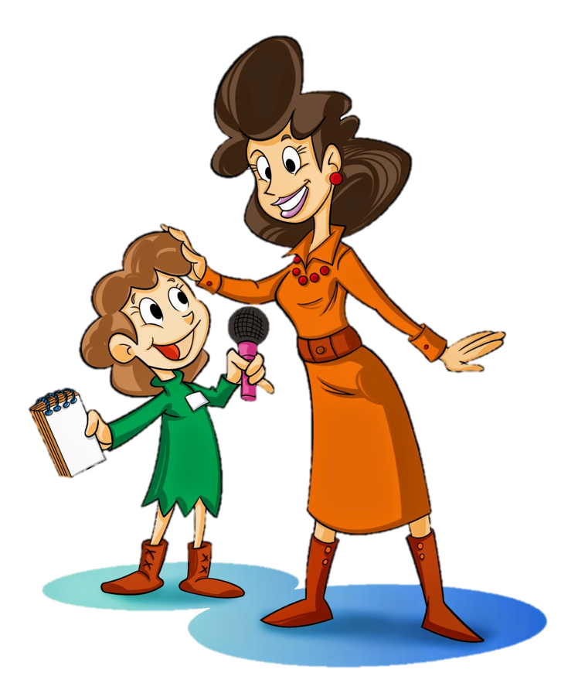
Вправа «Мікрофон»
Що нового про славетних українців ти дізнався?
Що тебе найбільше вразило?
Як ти вважаєш, чому розповіді про цих людей уміщено в розділі «Славетні українці»?

Slide 19
Досліди
Хто із славетних людей народився в твоїй місцевості?
Хто з них навчався у твоїй школі?
Завдяки чому ці люди стали відомими?

Slide 20
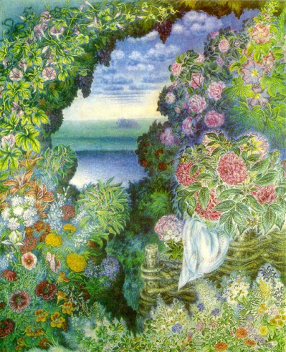
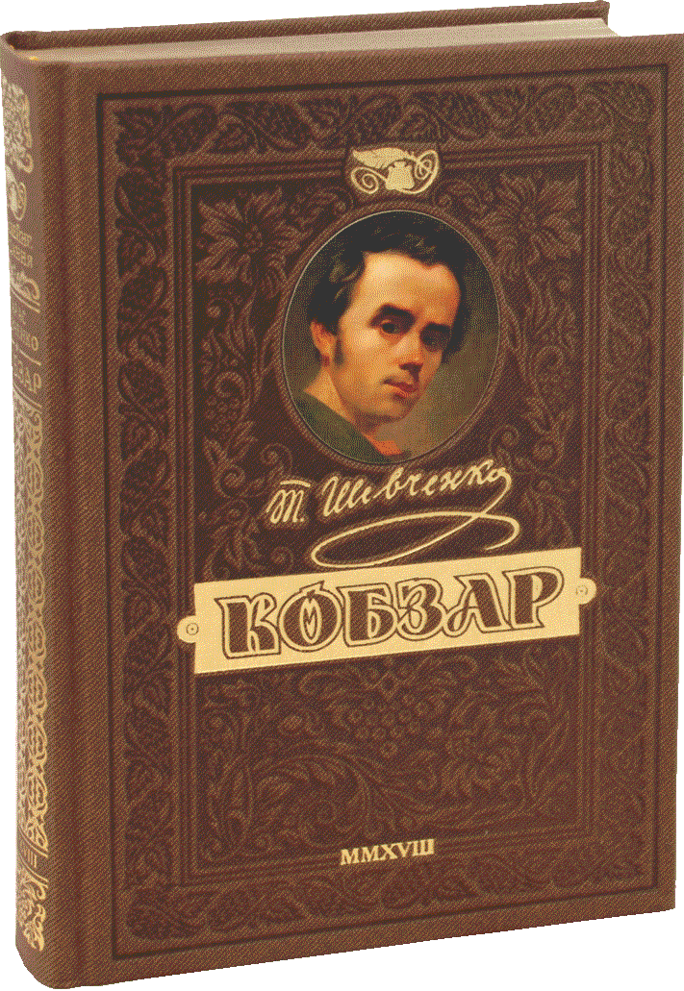
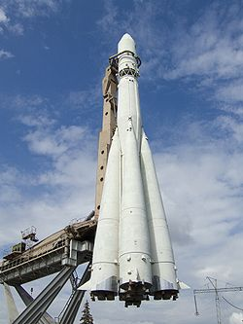
Робота в зошиті
Запиши цифри та з’єднай. Чим ці видатні особистості прославили України?
Тарас Шевченко
1
2
Катерина Білокур
2
Сергій Корольов
3
1 - письменник
2 – художник, художниця
Сторінка
7
3 – конструктор космічних ракет

Slide 21
Рефлексія. Оціни свою роботу на уроці
Все було легко й просто
Всі завдання виконані
Не все вдалося зробити
Мені не хотілось нічого робити
Було складно
Було нецікаво

